Slide 1
Database in Internet/Intranet con tecnologia
ASP.NET
ADO.NET / C#
Modulo III
Introduzione ad ASP.NET
Edizione 1.4
© 2016 - Marco Zucchini - Diritti Riservati

Slide 2
© Copyright
Tutti i diritti sono riservati a norma di legge e a norma delle convenzioni internazionali.
Nessuna parte di queste dispense può essere riprodotta con sistemi elettronici, meccanici o altri, senza l’autorizzazione dell’autore.

Slide 3
Introduzione ad ASP.NET

Slide 4
Active Server Pages .NET
ASP.NET è un framework (piattaforma=insieme di classi) di programmazione che consente il rapido sviluppo di applicazioni e servizi WEB basati sul protocollo HTTP
VB
C++
C#
JScript
…
Common Language Specification
ASP.NET: Web Services
and Web Forms
Windows
Forms
Visual Studio.NET
ADO.NET: Data and XML
Base Classes
Common Language Runtime

Slide 5
Analisi della richiesta di una pagina ASP.NET
La pagina aspx oggetto della richiesta viene analizzata e viene prodotto il codice sorgente di una classe che ne incapsula la logica di rendering (visualizzazione)
La classe viene compilata ed istanziata (new) all’interno di un processo ASP.NET (denominato Application Domain)
Il codice della classe viene eseguito e l’output risultante (tipicamente una pagina HTML+ Dati+ script lato client) viene inviato al server web che lo trasferisce al client.

Slide 6
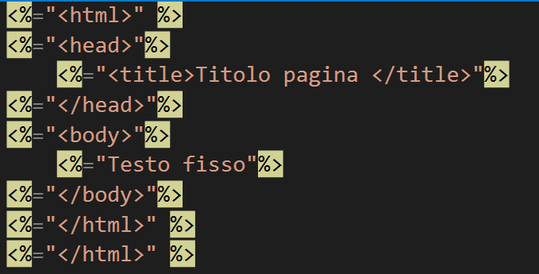
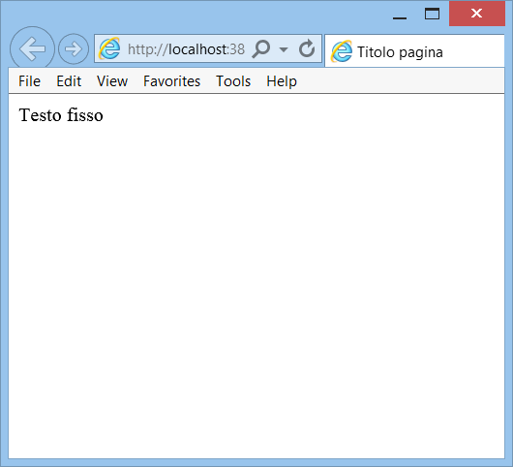
Esempio
Pagina HTML prodotta con script lato server

Slide 7

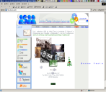
Schema di interazione con pagine con script lato server
Richiesta HTTP
http://www.isii.it/prove/prova.aspx
Risposta HTTP (informazioni + html)
Prova.aspx
Internet/
Intranet
Pre-elaborazione
Compilazione
script
Conversione HTML
Motore di script
Esecuzione
script
Server
Lato Client
Lato Server

Slide 8
Analisi della richiesta di una pagina ASP.NET
La prima richiesta di una pagina .aspx ha tempi di risposta molto lunghi causati dalla compilazione ed esecuzione degli script lato server contenuti in essa.
Le richieste successive della stessa pagina .aspx hanno tempi di risposta molto bassi in quanto, lato server, rimane residente in RAM il codice compilato della pagina .

Slide 9
Active Server Pages .NET
I Sistemi Operativi di riferimento sono:
  Windows 7 / Windows 8 o 8.1 / Windows 10
  Windows 2008/2012 Server
Indispensabile l’utilizzo di un server web
  Internet Information Services 7, 8 o 9
  Visual Studio 2012 integra già un server web per il debug dell’applicazione
Necessari i componenti per l’accesso ai dati di Database
  Microsoft Data Access Components - MSDAC 2.7- (installati automaticamente con il .NET framework)

Slide 10
Cos’è una pagina
ASP.NET
Definizione
Pagine contenenti tag HTML/CSS + script nei linguaggi:
  Visual C#
  Visual Basic Script (VBScript)
  JScript (Microsoft)
Gli script sono eseguiti sul server
La fase di esecuzione degli script produce un insieme di tag + informazioni che, insieme ai tag HTML ed alle informazioni già contenute nella pagina richiesta, vanno a comporre la pagina HTML da inviare al client.

Slide 11
Puntualizzazioni su ASP.NET
ASP.NET non è un linguaggio ma una tecnologia per rendere dinamiche le pagine Web
ASP.NET stà per:
  ActiveX Server Pages: pagine contenenti script lato server, attive in quanto dinamiche ed in grado di interagire con basi di dati.
  .NET : pagine basate sulla tecnologia .NET Framework
Le pagine ASP.NET hanno estensione .aspx

Slide 12
Struttura di una pagina ASP.NET
Direttive
<%@ Page Language=“C#” %>
<script runat=“server”>
</script>
<html>
<head> <title> ASP.NET </title></head>
<body>
<%
//Codice C# di elaborazione
%>
</body>
</html>
Script
Layout
Layout

Slide 13
Osservazione
La coppia di tag <% %> viene impiegata anche con il significato di script in linea (sempre lato server) spesso denominato render code block
Viene utilizzata nella sezione di layout di pagina, tra i tag HTML, per far sì che l’output prodotto dal proprio contenuto venga collocato esattamente nel punto della pagina in cui i tag compaiono (es. in una cella di una tabella ecc.)
…..
<table>
<tr>
<td><%=“Ciao ASP.NET” %></td>
</tr>
</table>

Slide 14
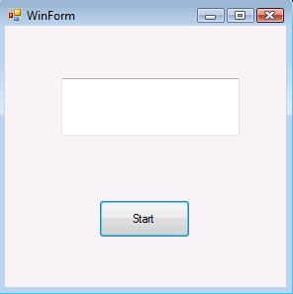
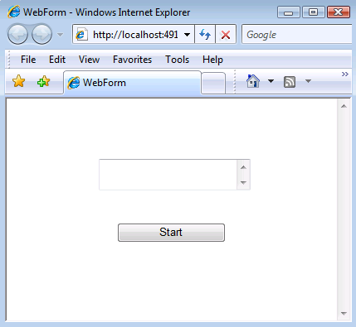
Il modello Web Form
Modello di programmazione coerente con quello utilizzato per applicazioni Windows (in alternativa ai WinForm)
ASP.NET mette a disposizione un insieme di classi che consentono di applicare al Web lo stesso modello di programmazione di Windows; tra queste classi la principale è la classe Page dalla quale derivano le pagine HTML

Slide 15
Il modello Web Form
Per rispettare il modello WebForm, la parte di layout della pagina contiene un unico tag <form> con l’attributo runat=“server”
Nota: l’attributo runat=“server” qualifica il form come elemento che deve essere elaborato dal motore ASP.NET il quale lo tradurrà in un form HTML rientrante cioè con post-back (vedi modulo Introduzione ai Form).

Slide 16
Struttura di una pagina ASP.NET
Direttive
<%@ Page Language=“C#” %>
<script runat=“server”>
</script>
<html>
<head> <title> ASP.NET </title></head>
<body>
<form runat=“server”>
<!-- Contenuti del form -->
</form>
</body>
</html>
Script
Layout
Layout

Slide 17
Nota
Una pagina ASP.NET può contenere un numero arbitrario di tag <form> ma solo uno di essi deve riportare l’attributo runat=“server”

Slide 18
Direttive
Speciali istruzioni che danno informazioni al motore ASP.NET su come gestire alcuni aspetti specifici (es. linguaggio di compilazione ecc.)
Una direttiva:
  è un’istruzione racchiusa tra i tag <% %>
  deve cominciare con il simbolo @
  può comparire ovunque in una pagina ASP.NET (ma è buona norma posizionarle in testa).
Nota: il contenuto delle direttive non è case-sensitive a meno che non si faccia riferimento ad elementi del linguaggio C#.

Slide 19
Impostazione delle direttive
<%@ Nomedirettiva attributo=“valore” attributo=“valore” …
%>
Esempio
<%@ Page Language=“C#” Debug=“false”
%>

Slide 20
Principali direttive classe PAGE
Direttiva | Descrizione
Page | Stabilisce gli attributi di una pagina; tali attributi guidano il compilatore e la gestione del ciclo di elaborazione della pagina.
Attributo | Descrizione
Language | Linguaggio utilizzato per compilare tutto il codice sorgente della pagina. Uno tra i linguaggi supportati dal .NET Framework (VB, C#, ecc.)
EnableViewState | Abilita/disabilità il supporto ViewState per i controlli server (true o false)
Debug | Compilazione pagina con debug attivato (true o false)

Slide 21
Principali direttive classe PAGE
Attributo | Descrizione
AutoEventWireUp | Stabilisce se ASP.NET debba collegare automaticamente gli eventi ai metodi che li devono gestire. Se impostato a false il programmatore diventa responsabile dell’associazione; true è il valore di default
Esempio
<%@ Page Language=“C#”
EnableViewState=“false”
Debug=“true”
%>

Slide 22
Principali direttive classe PAGE
Direttiva | Descrizione
Import | Importa il namespace specificato; equivale a using nel C# E’ possibile importare un solo namespace per ogni dichiarazione.
Attributo | Descrizione
Namespace | Specifica la gerarchia di classi cui fare riferimento
<%@ Import Namespace=“System.IO” %>

Slide 23
Namespace
La Base Class Library organizza le classi in gruppi “affini” denominati namespaces
Un namespace è un modo gerarchico per identificare risorse in .NET
All’apice della gerarchia si ha il namespace System
Tutti gli altri namespace dipendono da questo
  ASP.NET: namespace System.Web
  WebForms: namespace System.Web.UI
  ASP.NET server controls: namespace System.Web.Control.WebControl
  HTML server controls: namespace System.Web.Control.HTMLControl

Slide 24
Namespace importati automaticamente dal .NET
System
System.Collection.Specialized
System.Text.RegularExpressions
System.Collections
System.Configuration
System.Text
System.Web
System.Web:Security
System.Web.UI
System.Web.UI.WebControls
System.Web.Caching
System.Web.SessionState
System.Web.UI.HTMLControls
System.System.IO

Slide 25
Appendice

Slide 26
Bibliografia
C.Payne
ASP.NET
Guida Completa
APOGEO – SAMS
Homer – Sussman
ASP.NET 1.1
Guida per lo sviluppatore
HOEPLI informatica

Slide 27
Linkopedia
http://www.csse.monash.edu.au/courseware//cse2030/2004/
http://www.webstyleguide.com/page/index.html
http://www.useit.com/alertbox/990502.html

